Slide 1
Deep Learning 10
21011290 전승윤

Slide 2
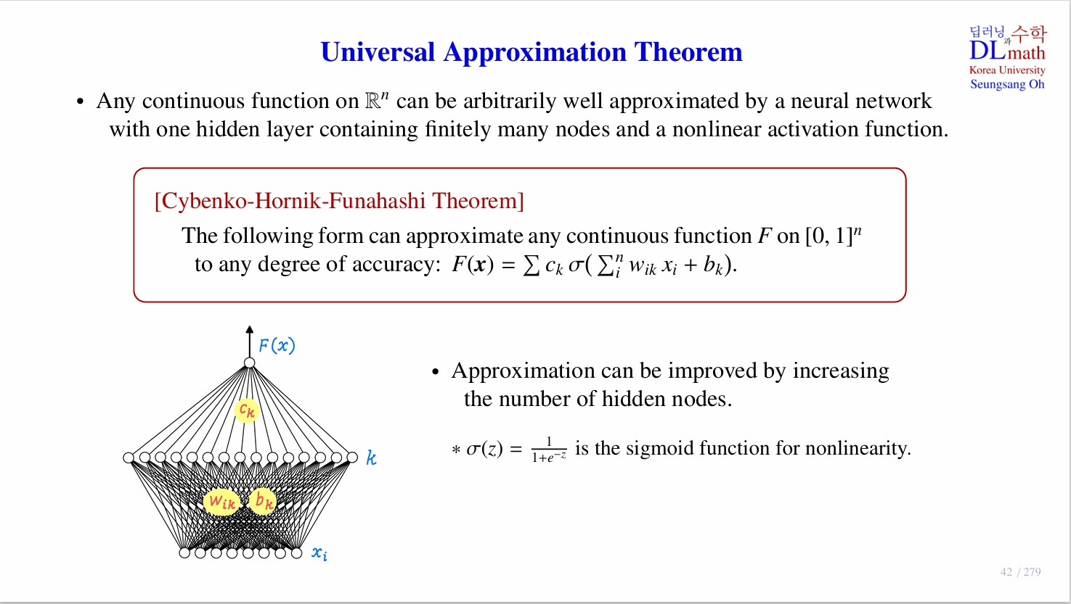
뉴럴 네트워크가 학습만 잘하면 어느 함수도 예측가능
은닉층의 노드수 증가 -> 함수예측성능 증가

Slide 3
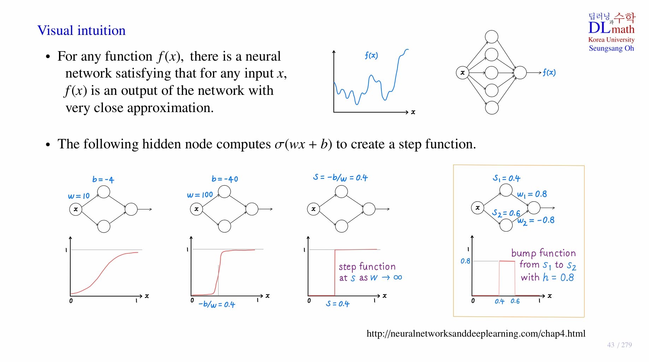
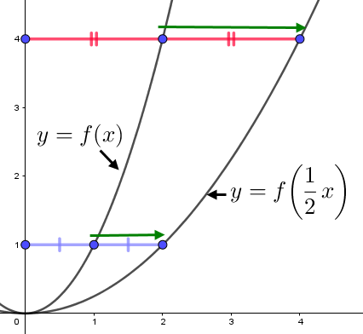
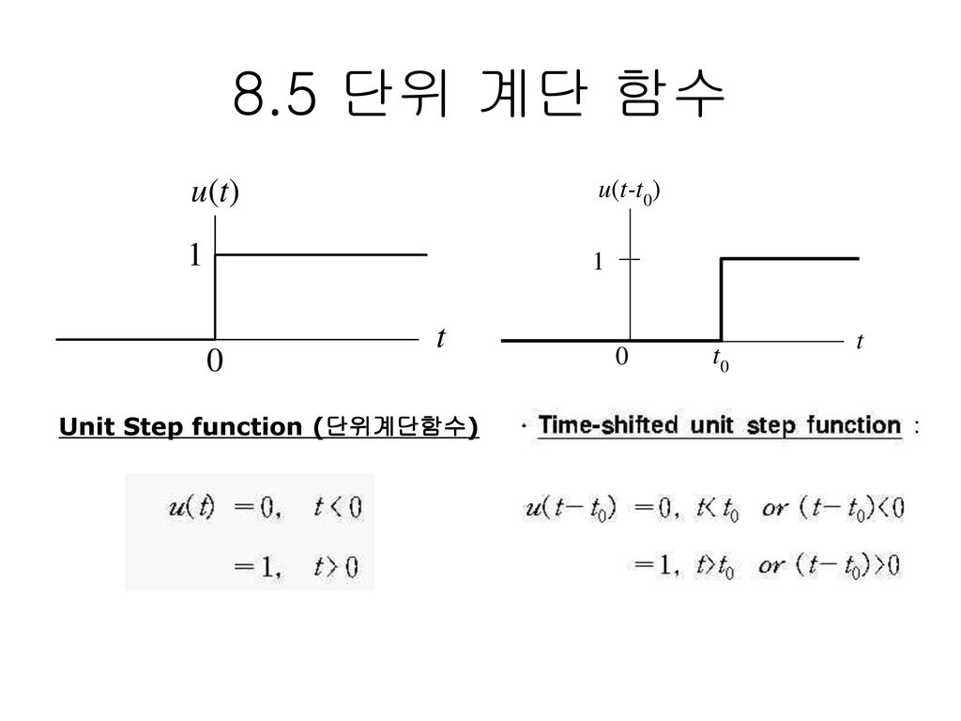


X^2 과 (1/2X)^2
을 비교해보세요
W와 b의 비는 같지만, w를 무한대까지 키우면?
0.8{u(t-0.4)-u(t-0.6)}
X앞에 있는 계수가 커질수록 그래프가 축소됨.
σ(10x-4)
->σ{10(x-0.4)}
σ(100x-40)
->σ{100(x-0.4)}
S가 경계점

Slide 4
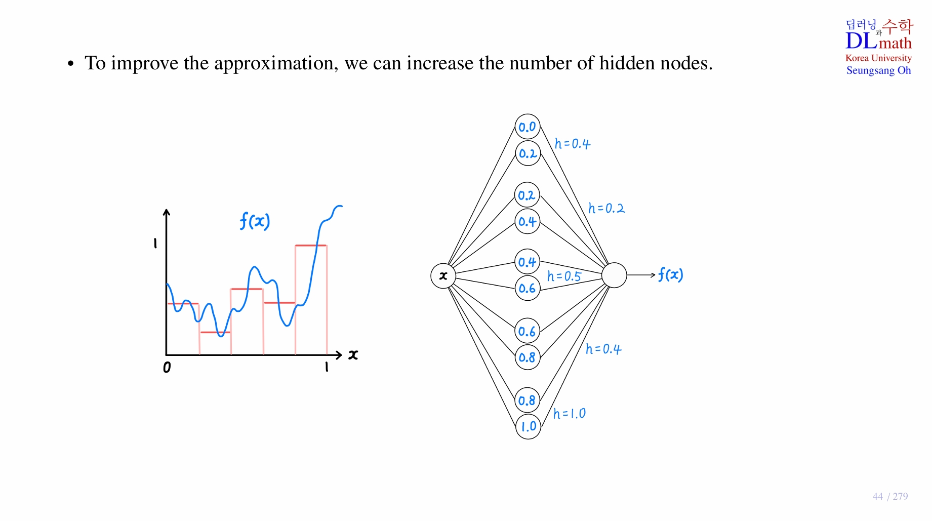
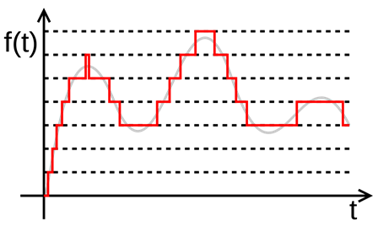

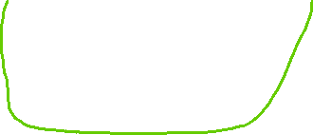
S
구간을 더욱 세밀하게 나누면 -> 더 정확하게 함수를 예측할 수 있다
-> 이를 위해 은닉층의 노드 수 늘리기

Slide 5
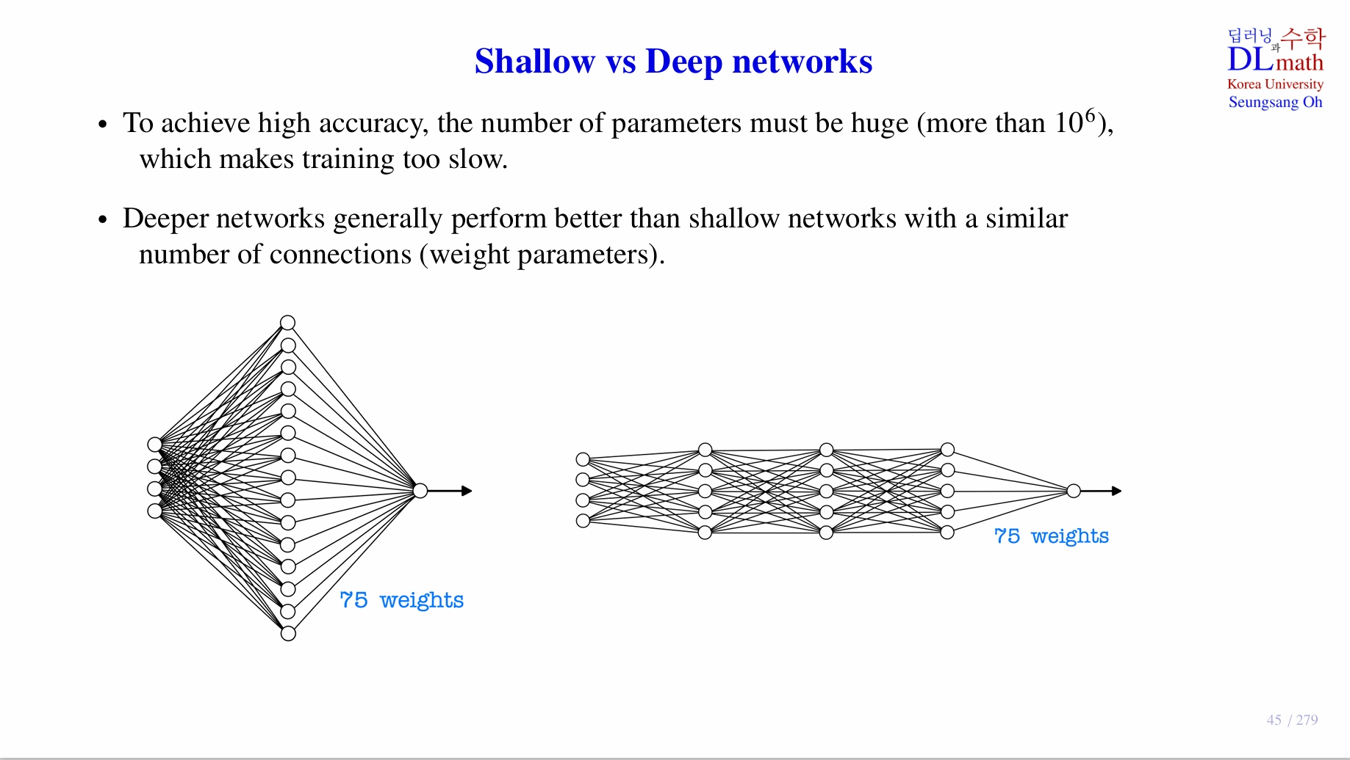








결론
파라미터의 수가 동일할 시 -> 은닉층 수가 성능을 결정하게 된다.
노드의값, feature가 그 전의 노드의 피쳐를 기반으로 계산됨
-> 은닉층을 거치면 거칠수록 노드가 더욱 고급정보를 가지게됨.
인풋 정보가 결론을 내리는데 125가지(5^3) 경로가 영향
Nonlinearities, 즉 활성화함수를 4번 거침 (복잡한 거도 가능)
인풋 정보가 결론을 내리는데 15가지 경로가 영향
Nonlinearities, 즉 활성화함수를 2번 거침 (복잡한거 x)

Slide 6
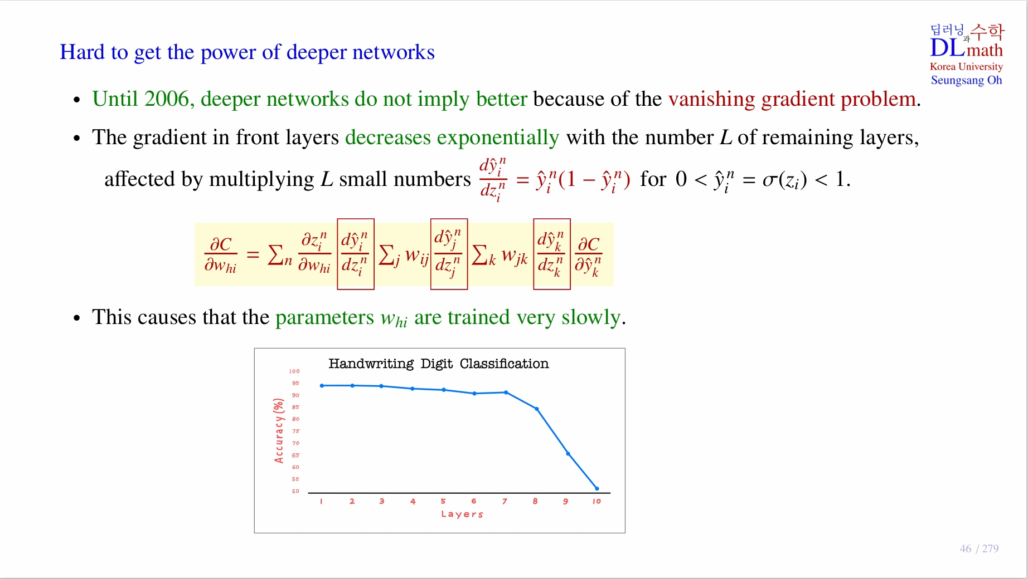

Vanishing gradient 때문에 딥네트워크가 항상 좋다고 장담할 수 없다.
남아있는 레이어의 수가 L이라고 가정할 때, 0에 가까운 값을 L번 곱해 문제발생.
레이어가 일정 이상이 되면 정확도가 확떨어짐.-> vanishing gradient 때문

Slide 7
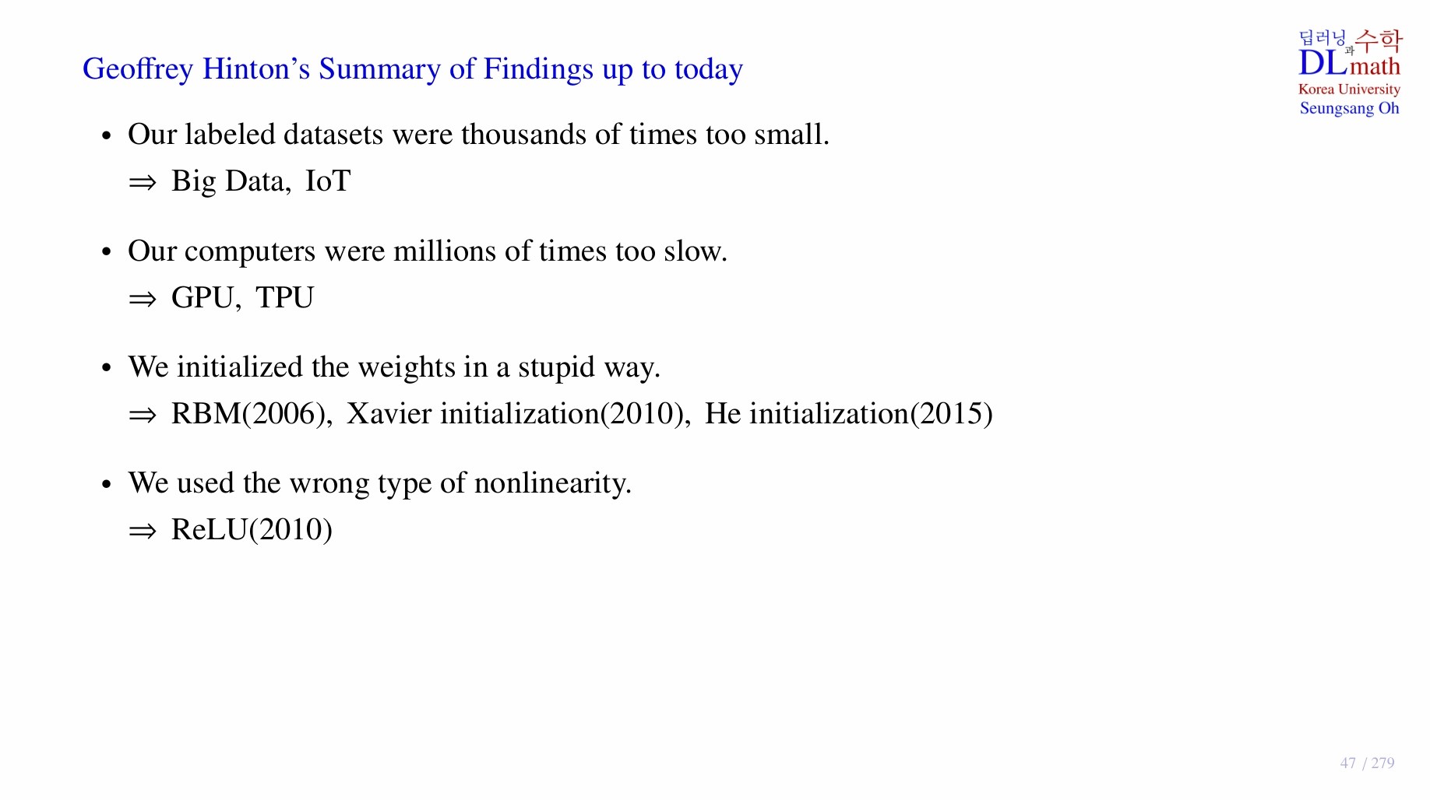
라벨링된 데이터가 너무 적다
컴퓨터의 계산 속도가 느리다
초기설정값을 너무 랜덤하게 결정한다
시그모이드 사용시 좋다
ReLU 사용시 좋다
비선형성을 지닌 시그모이드함수에 문제가있다
(vanishing gradient)

